Slide 1

ການວາງແຜນວຽກປະຈຳປີຂອງ SUN CSA
@ SUN CSA AGM 2022
31 ມີນາ 2022, ໂຮງແຮມຄຣາວພລາຊາ, ນະຄອນຫຼວງວຽງຈັນ

Slide 2
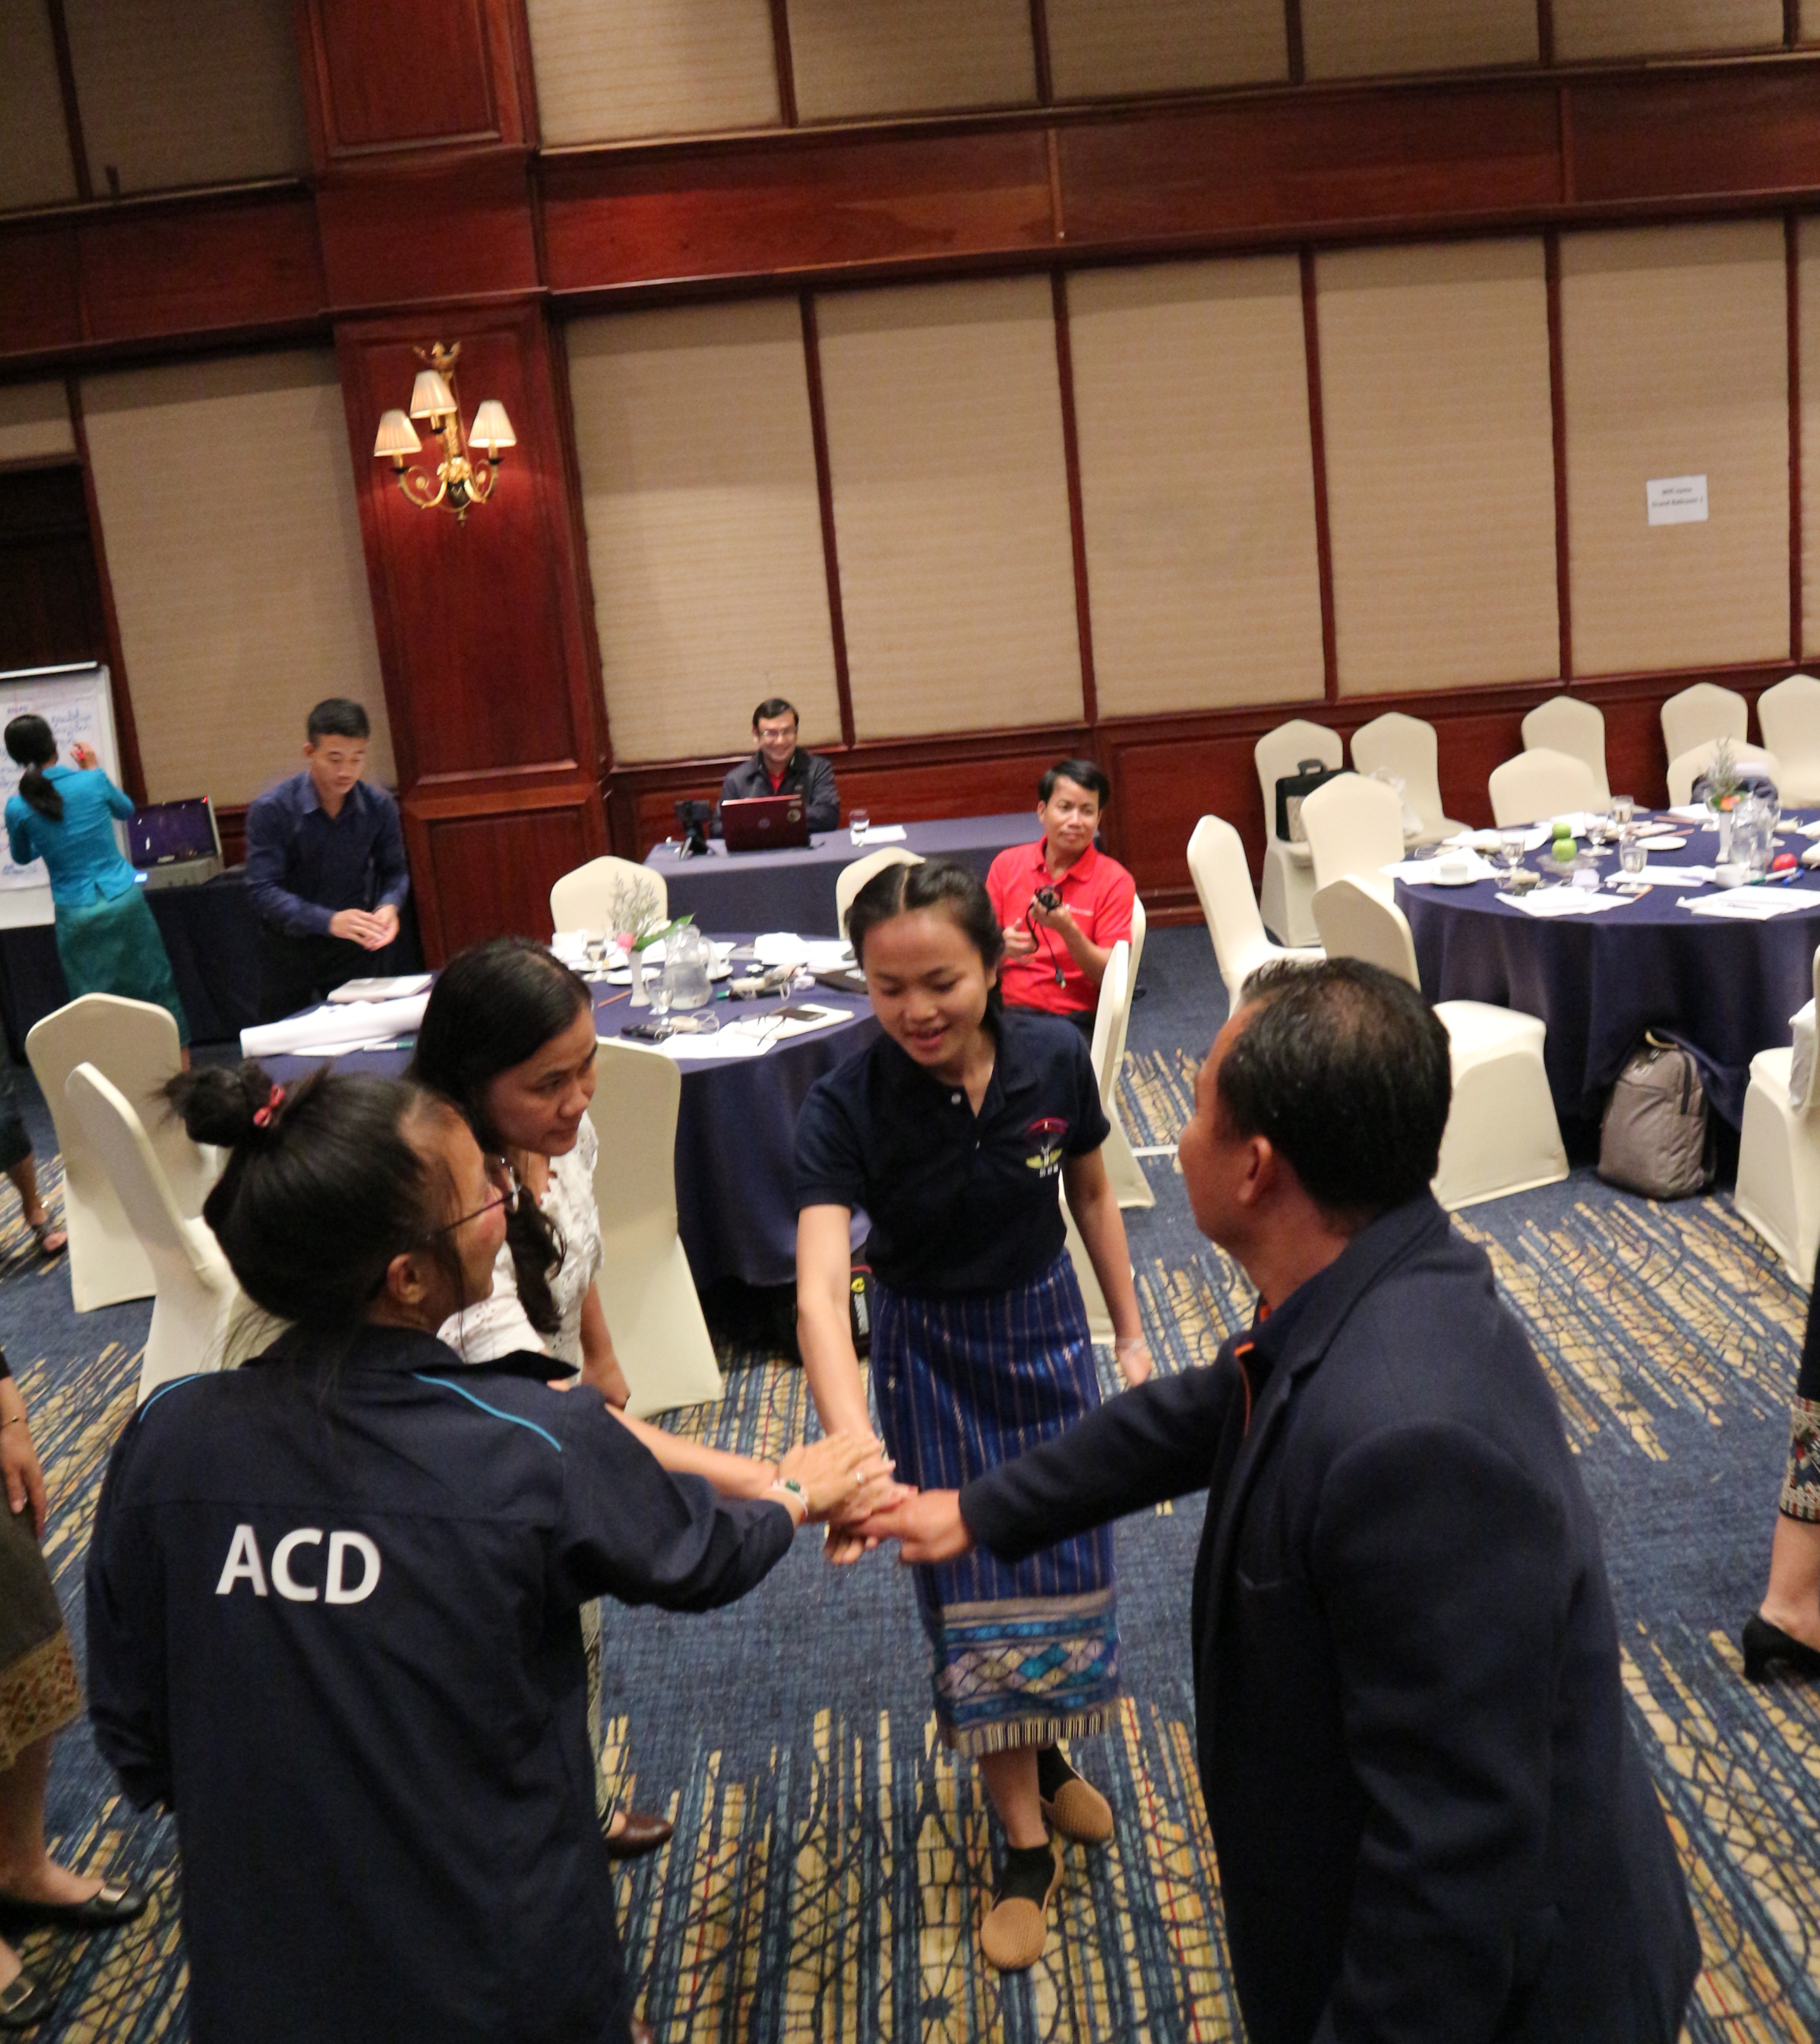
ກິດຈະກຳຮ່ວມດ້ານໂພຊະນາການຂອງເຄືອຂ່າຍ SUN CSA ໃນປີ 2021
ສະມາຊິກ SUN CSA ຈັດຕັ້ງປະຕິບັດກິດຈະກຳຮ່ວມກັນທັງໝົດ 57 ກິດຈະກຳ (5 ກິດຈະກຳ/ເດືອນ).
ລວມມີ:
27 ກິດຈະກຳຮຽນຮູ້ (ລວມເອົາເວທີສົນທະນາອອນໄລນ໌ 11 ຄັ້ງ).
23 ກິດຈະກຳ ສະໜັບສະໜູນວຽກໂພຊະນາການ.
7 ກິດຈະກຳກ່ຽວກັບການປະສານງານ.

Slide 3
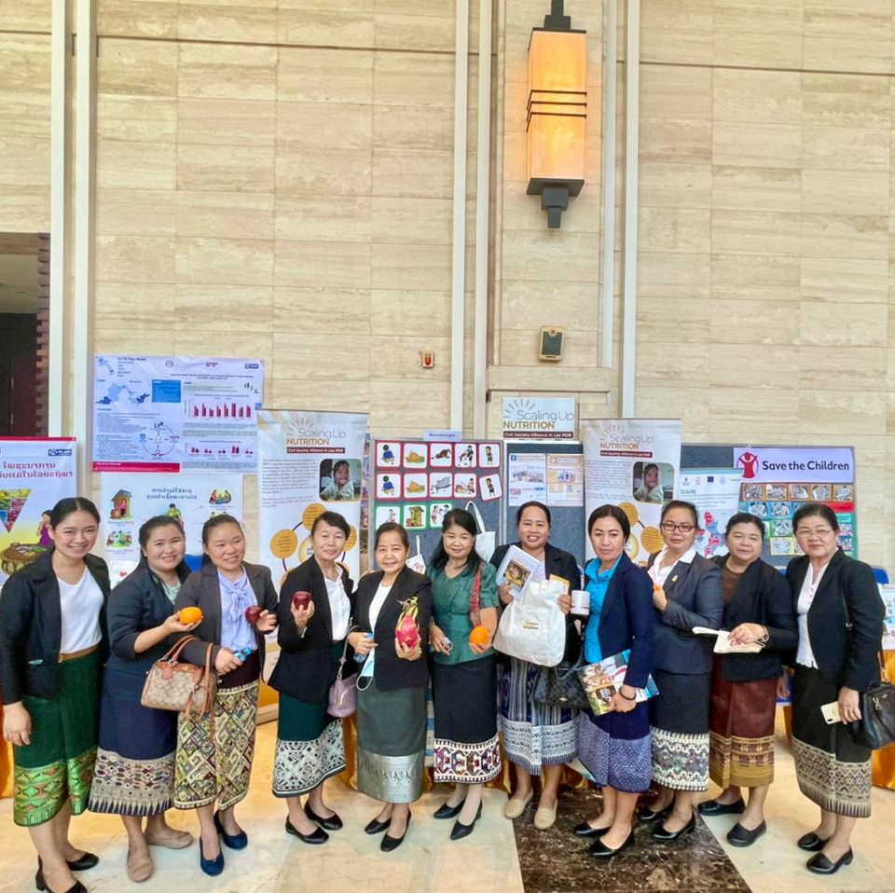
ກິດຈະກຳຮ່ວມດ້ານໂພຊະນາການຂອງເຄືອຂ່າຍ SUN CSA ໃນປີ 2021
ຖ້າທ່ານໃດເຄີຍໄດ້ເຂົ້າຮ່ວມໃນກິດຈະກຳຂອງ SUN CSAໃນປີທີ່ຜ່ານມາ, ກະລຸນາຍົກມືຂຶ້ນ ✋ ແລະ ບອກພວກເຮົາ:
ທ່ານໄດ້ເຂົ້າຮ່ວມໃນກິດຈະກຳ/ກອງປະຊຸມໃດຂອງ SUN CSA?
ທ່ານໄດ້ຮັບປະໂຫຍດຈາການເຂົ້າຮ່ວມຄືແນວໃດ?

Slide 4
ແຈ້ງແຜນກິດຈະກຳສຳລັບປີ 2022-23 ຂອງອົງກອນທ່ານ
ເປັນກິດຈະກຳ/ກອງປະຊຸມທີ່ຮ່ວມໂດຍຫຼາຍອົງກອນ ຫຼື ຫຼາຍພາກສ່ວນ, ຫຼື ອາດເປັນກິດຈະກຳທີ່ທ່ານຕ້ອງການເຊີນອົງກອນສະມາຊິກອື່ນເຂົ້າຮ່ວມນຳ.
ສາມາດເປັນກອງປະຊຸມເຜີຍແຜ່ ຜົນການສຶກສາ, ຜົນການຄົ້ນຄວ້າ...
ສາມາດເປັນການຝຶກອົບຮົມ.
ສາມາດເປັນກອງປະຊຸມປະສານງານຢູ່ໃນແຂວງຂອງທ່ານ ລະຫວ່າງ CSOs ດ້ວຍກັນ, CSOs ກັບຄູ່ຮ່ວມພັດທະນາ/ຜູ້ໃຫ້ທຶນ, CSOs ກັບລັດຖະບານ.
ສາມາດເປັນກິດຈະກຳທີ່ຈັດຂຶ້ນເນື່ອງໃນວັນສຳຄັນຕ່າງໆ ຕາມປະຕິທິນສາກົນ ແລະ ແຫ່ງຊາດ.
ສາມາດເປັນກອງປະຊຸມແລກປ່ຽນບົດຮຽນດ້ານໂພຊະນາການຂອງຫຼາຍຂະແໜງການຢູ່ຂັ້ນແຂວງ.
ທ່ານສາມາດອາສາສະໝັກເພື່ອນຳພາໃນເວທີສົນທະນາອອນໄລນ໌ຂອງ SUN CSA ໃນຫົວຂໍ້ໃດໜຶ່ງທີ່ກ່ຽວຂ້ອງກັບວຽກໂພຊະນາການ.
ແລະ ອື່ນໆ…
✋ຍົກມືຂຶ້ນ ແລະ ແຈ້ງໃຫ້ພວກເຮົາຮູ້ໄດ້!

